Slide 1
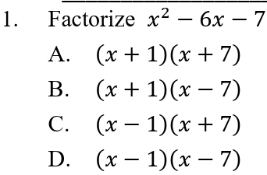
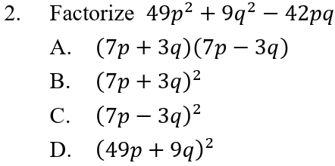

























2
$$−$$
$$−$$
$$=$$
(
$$+$$
$$\text{x}$$
$$−$$
$\text{7}$)
x
6x
7
$$\text{x}$$
$\text{1}$)
B
(
2
2
$$=$$
2
2
49p
$$+$$
9q
$$−$$
42pq
49p
$$−$$
42pq
$$+$$
9q
$$=$$
2
2
($\text{7}\text{p}\text{)}$
$$−$$
2
$$\text{(}\text{7}\text{p}\text{)}$$
$$\text{(}\text{3}\text{q}\text{)}$$
$$+$$
($\text{3}\text{q}\text{)}$
$$=$$
$$\text{7}\text{p}$$
2
(
$$−$$
$\text{3}\text{q}$)
C

Slide 2
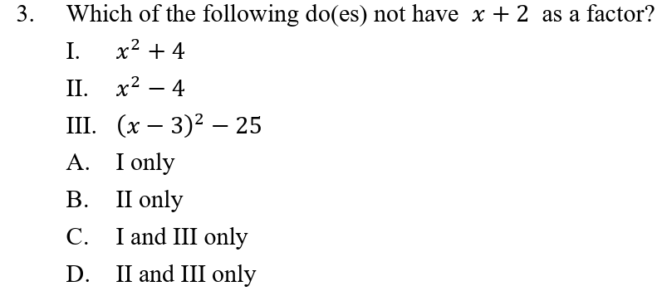






































II:
2
x
$$−$$
$$=$$
(
$$+$$
$$\text{x}$$
$$−$$
$\text{2}$)
4
$$\text{x}$$
$\text{2}$)
(
$$−$$
2
$$=$$
2
2
III:
(
$$−$$
(
$$−$$
$$−$$
$$\text{x}$$
$\text{3}$)
25
$$\text{x}$$
$\text{3}$)
5
$$=$$
(
$$−$$
$$+$$
$$−$$
$$−$$
$$\text{x}$$
(
$$\text{3}$$
$\text{5}$)
$$\text{x}$$
$$\text{3}$$
$\text{5}$)
$$=$$
$$\text{x}$$
$$+$$
$$\text{x}$$
$$−$$
(
$\text{2}$)
(
$\text{8}$)
$$∴$$
2
(i.e. I) does not have $\text{x}+\text{2 }\text{as} \text{a} \text{factor}\text{.}$
Only
x
$$+$$
4
A

Slide 3
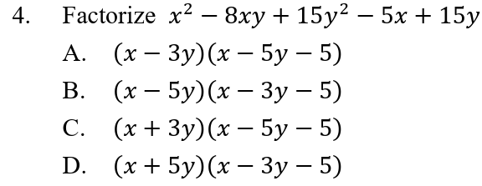




























2
$$−$$
$$+$$
2
$$−$$
$$+$$
x
8xy
15y
5x
15y
$$=$$
2
$$−$$
$$+$$
2
$$−$$
(
$$−$$
$\text{1}\text{5}\text{y}$)
x
8xy
)
$$\text{5}\text{x}$$
(
15y
$$=$$
$$−$$
$\text{3}\text{y}$)
$$−$$
$\text{5}\text{y}$)
$$−$$
(
$$−$$
$\text{3}\text{y}$)
(
$$\text{x}$$
$$\text{x}$$
$$\text{x}$$
5
(
$$=$$
(
$$−$$
$\text{3}\text{y}$)
$$−$$
$$\text{5}\text{y}$$
$$−$$
A
$$\text{x}$$
$$\text{x}$$
5)
(

Slide 4
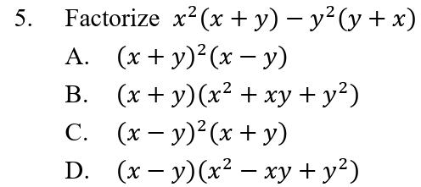





































2
$$+$$
$\text{y}$)
$$−$$
2
$$+$$
x
(
$$\text{x}$$
y
$$\text{y}$$
$\text{x}$)
(
$$=$$
2
$$+$$
$\text{y}$)
$$−$$
2
x
$$+$$
(
$$\text{x}$$
y
$$\text{y}$$
(
$\text{x}$)
$$=$$
(
$$+$$
$\text{y}$)
2
2
$$\text{x}$$
(
$$−$$
)
x
y
$$=$$
(
$$+$$
$\text{y}$)
$$+$$
$$\text{x}$$
(
$\text{y}$)
$$−$$
$$\text{x}$$
(
$\text{y}$)
$$\text{x}$$
$$=$$
(
$$+$$
2
$$−$$
$$\text{x}$$
$\text{y}$)
(
$\text{y}$)
$$\text{x}$$
A

Slide 5
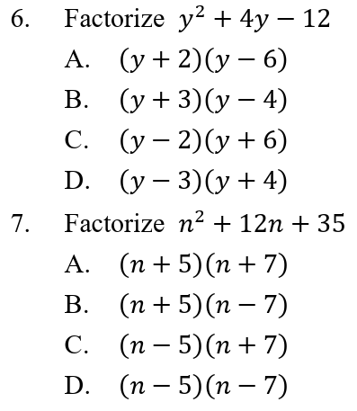


















2
$$+$$
$$−$$
$$=$$
(
$$−$$
$$\text{y}$$
$$+$$
$\text{6}$)
y
4y
12
$$\text{y}$$
$\text{2}$)
C
(
2
$$+$$
$$+$$
$$=$$
(
$$+$$
$$\text{n}$$
$$+$$
$\text{7}$)
n
12n
35
$$\text{n}$$
$\text{5}$)
A
(

Slide 6
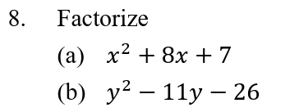
















2
$$+$$
$$+$$
$$+$$
$$+$$
$$=$$
(
$$\text{x}$$
$\text{7}$)
(a)
x
8x
7
$$\text{x}$$
$\text{1}$)
(
2
$$−$$
$$−$$
$$=$$
(
$$+$$
$$\text{y}$$
$$−$$
$\text{13}$)
y
11y
26
$$\text{y}$$
$\text{2}$)
(b)
(

Slide 7
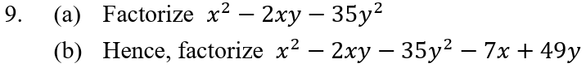
































2
$$−$$
$$−$$
2
(a)
x
2xy
35y
$$=$$
(
$$−$$
$\text{7}\text{y}$)
$$+$$
$\text{5}\text{y}$)
$$\text{x}$$
$$\text{x}$$
(
(b)
2
$$−$$
$$−$$
2
$$−$$
$$+$$
x
2xy
35y
7x
49y
$$=$$
$$−$$
$\text{7}\text{y}$)
$$+$$
$\text{5}\text{y}$)
$$−$$
(
$$−$$
$\text{7}\text{y}$)
(
$$\text{x}$$
$$\text{x}$$
$$\text{x}$$
7
(
$$=$$
(
$$−$$
$\text{7}\text{y}$)
$$+$$
$$\text{5}\text{y}$$
$$−$$
$$\text{x}$$
$$\text{x}$$
7)
(

Slide 8
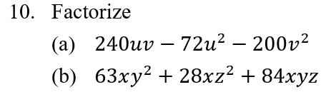













































2
2
2
2
$$=$$
$$−\text{8}$$
$$+$$
$$+$$
(a)
240uv
$$−$$
72u
$$−$$
200v
($−\text{3}$0uv
9u
25v )
2
2
$$=$$
$$−\text{8}$$
$$−$$
30uv
$$+$$
(9u
25v )
2
$$+$$
2
$$=$$
$$−\text{8}$$
($\text{3}\text{u}\text{)}$
$$−$$
2
$$\text{(}\text{3}\text{u}\text{)}$$
$$\text{(}\text{5}\text{v}\text{)}$$
($\text{5}\text{v}\text{)}$
$$=$$
$$−\text{8}$$
(
2
$$\text{3}\text{u}$$
$$−$$
$\text{5}\text{v}$)
2
2
2
$$+$$
2
(b)
63xy
$$+$$
$$+$$
84xyz
$$=$$
7x
(9y
$$+$$
$\text{12}\text{y}\text{z}$)
28xz
4z
$$=$$
7x
2
$$+$$
$$\text{12}\text{y}\text{z}$$
$$+$$
2
(9y
4z )
2
2
$$=$$
7x
($\text{3}\text{y}\text{)}$
$$+$$
2
$$\text{(}\text{3}\text{y}\text{)}$$
$$\text{(}\text{2}\text{z}\text{)}$$
$$+$$
($\text{2}\text{z}\text{)}$
$$=$$
(
2
7x
$$\text{3}\text{y}$$
$$+$$
$\text{2}\text{z}$)

Slide 9



















































































4
$$−$$
2
$$−$$
2
2
2
$$−$$
$$+$$
4
$$−$$
2
a
a
a
b
2ab
b
b
4
2
2
4
2
$$−$$
2
$$=$$
a
$$−$$
2
a
b
$$+$$
b
$$−$$
a
$$−$$
2ab
b
2
2
2
2
2
2
2
$$+$$
$$+$$
2
$$=$$
($\text{a}\text{ )}$
$$−$$
2
a
b
$$+$$
($\text{b} \text{)}$
$$−$$
(a
2ab
b )
2
2
2
$$=$$
$$−$$
2
$$−$$
(
$$+$$
$\text{b}$)
(a
b )
$$\text{a}$$
2
$$=$$
(
$$+$$
$$−$$
$$−$$
$$+$$
2
$$\text{a}$$
$\text{b}$)
(
$\text{b}$)
(
$$\text{a}$$
$$\text{a}$$
$\text{b}$)
$$=$$
$$+$$
2
$$−$$
2
2
(
$\text{b}$)
$$−$$
$$+$$
$$\text{a}$$
(
$\text{b}$)
(
$$\text{a}$$
$$\text{a}$$
$\text{b}$)
$$=$$
$$+$$
2
$$−$$
2
(
$\text{b}$)
$$−$$
$$\text{a}$$
(
$\text{b}$)
$$\text{a}$$
$$\text{1}$$
$$=$$
$$+$$
2
$$−$$
2
2
(
$\text{b}$)
$$−$$
$$\text{a}$$
(
$\text{b}$)
$$\text{a}$$
1
$$=$$
(
$$+$$
2
$$\text{a}$$
$$−$$
$$+$$
$$−$$
$$−$$
$$\text{a}$$
$\text{b}$)
(
$\text{b}$)
$$\text{1}$$
$$\text{a}$$
$$\text{1}$$
(
$\text{b}$)
$$=$$
(
$$+$$
2
$$\text{a}$$
$$−$$
$$+$$
$$\text{a}$$
$$−$$
$$\text{b}$$
$$−$$
$$\text{a}$$
$\text{b}$)
$$\text{b}$$
1)
1)
(
(

